Slide 1
Chrome
DevTools
Cet outil est bien plus qu’un inspecteur de DOM, étudions donc quelques facettes de son potentiel

Slide 2
SOMMAIRE
Présentation global du Devtools de Chrome
Quelques tips & tricks bien utiles.
Les dessous cachés du DevTool
Et si on codait un peu ?
Le débogage, comprendre son code et le tester.

Slide 3
01
Présentation Globale
Dans cette partie je vais essayer de vous présenter l’outil, enfin vous donner des clés afin de bien comprendre les différentes utilisation de cet outil. Grace à lui vous pourrez gagner en temps de production.

Slide 4
Avant toute chose, quelques liens.
Comprendre les nouveaux concepts du DevTools : https://developer.chrome.com/devsummit/
De nombreuse vidéos liées au DevTools : https://developer.chrome.com/docs/devtools/overview/

Slide 5
Quelques raccourcis bien utiles :
Ouvrir l’inspecteur -> Ctrl + Maj + i
Ouvrir les préférences liées aux paramètres de DevTools -> F1 (je vous conseille d’ailleurs d’activer ce paramètre : Rechercher dans un script anonyme et de contenu)
Rechercher rapidement un fichier (depuis les sources) -> Ctrl + P
Mode « html editor », lors d’une inspection dans le DOM faites –> F2 pour basculer en mode HTML
Recherche rapide dans le code source et l'ensemble des fichiers-> Ctrl + Shift + F
Ajouter un point d'arrêt lors de débogue -> Ctrl + R et choisissez la ligne qui comportera votre point d'arrêt
Se déplacer à un numéro de ligne -> Ctrl + O, indiquez ensuite votre ligne ( :2:1 ) vous enverra en ligne 2 colonne 1
Sélection multiple : Si vous souhaitez appliquer une modification à plusieurs endroits, il vous suffit de faire un Ctrl + click
Attacher / détacher le devTools dans la page : Ctrl + Shift + D

Slide 6

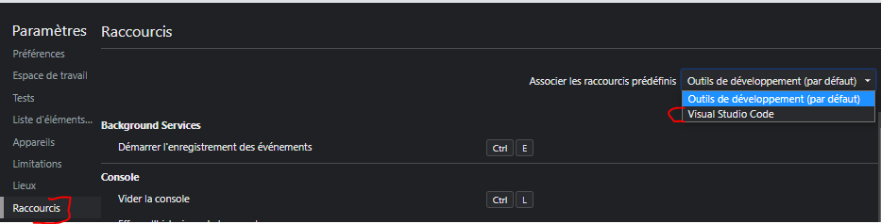
Accéder ou emprunter des raccourcies de votre IDE
Nous avons vu qu’il existait de nombreux raccourcies clavier concernant notre DevTools, mais sachez qu’il est tout à fait possible d’emprunter les raccourcies de votre IDE préféré comme « VSCode » par exemple.
Pour accéder à ce paramètre, il vous suffit d’ouvrir le DevTools avec F12, d’accéder aux paramètres avec F1 et de sélectionner « Visual Studio Code » dans « Associer les raccourcies prédéfinis ». Vous disposez à présent des même raccourcies que ceux de VSCode

Slide 7
02
Tips & triks
Dans cette partie, je vais essayer de partager avec vous un maximum d’éléments qui je l’espère pourra vous servir dans votre quotidien.

Slide 8
Quelques tips !
Le devTools de Chrome permet de faire une multitude de tâches, regardons quelques racourcies et tips utiles

Slide 9
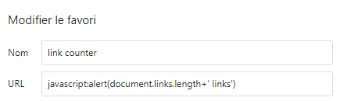
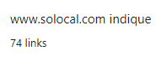
Quelques tips :
Le premier tips est surement connu de tous, mais dans le cas contraire, sachez qu’il est possible de jouer du JavaScript
en passant par la barre d’adresse. Si vous placez cette commande : javascript:{alert("salut les Ultracroustillants");} et que vous faites « entrer »., un message d’alerte s’affichera dans votre navigateur. Cet exemple est basique, mais imaginez un script bien plus complexe que vous pouvez ajouter dans vos bookmarklets. Il est possible par exemple de renvoyer le nombre de lien sur votre page via : javascript:alert(document.links.length+' links')
Renvoie :

Slide 10
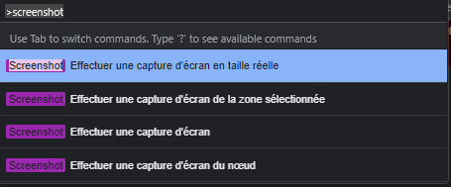
Quelques tips :
Ce n’est pas forcément connu de tous, mais sachez que le devTools propose un outil de capture d’écran (avec plusieurs options), pour cela faites Ctrl +Shift + P et indiquez « screenshot » dans la barre de recherche.
Pour un screen de bonne qualité, vous pouvez ajouter un nouveau device avec:
1920 x 1080 et un ratio de 4, ceci vous permettra d'avoir un rendu en 8K

Slide 11
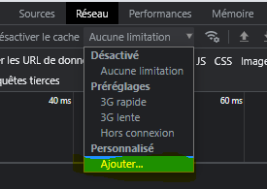
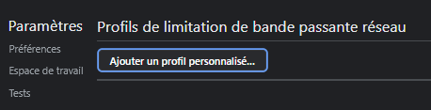
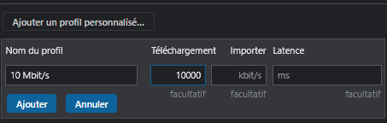
Quelques tips :
Simuler une connexion lente : F12 > Network > Limitation > Add > name, speed k/s (1mb/s ~= 1000 kb/s) Attention pour que la simulation soit correctement prise en compte, pensez à cocher l’option désactiver le cache

Slide 12
Quelques tips :
Point d'arrêt (conditionnel) :
Si vous souhaitez figer le parcours du déroulement de votre page, par exemple lors d'un état de survol gérer en JS afin de garder celui-ci pendant vos tests : f12 > source et déclencher votre état au survol, après un F8, cet état sera figé. Ceci peut devenir très pratique pour un debugge de vos menus ou des extensions Wordpress qui gèrent bien souvent leur état via JavaScript. Vous pouvez même ajouter un point d'arrêt conditionnel, au clic droit, choisissez ajout d'un point d'arrêt conditionnel, si vous souhaitez bloquer l'état en fonction d’un renvoi de valeur spécifique, il vous suffira d'indiquer :
user.name === "Google " ;
vous verrez que le premier " name " sera visible en console, puis le script prendra en compte son point d'arrêt dès qu'il rencontrera le name "Google".
Dans la diapo suivant, vous trouverez une vidéo de démonstration afin de mieux comprendre ce concept.

Slide 13
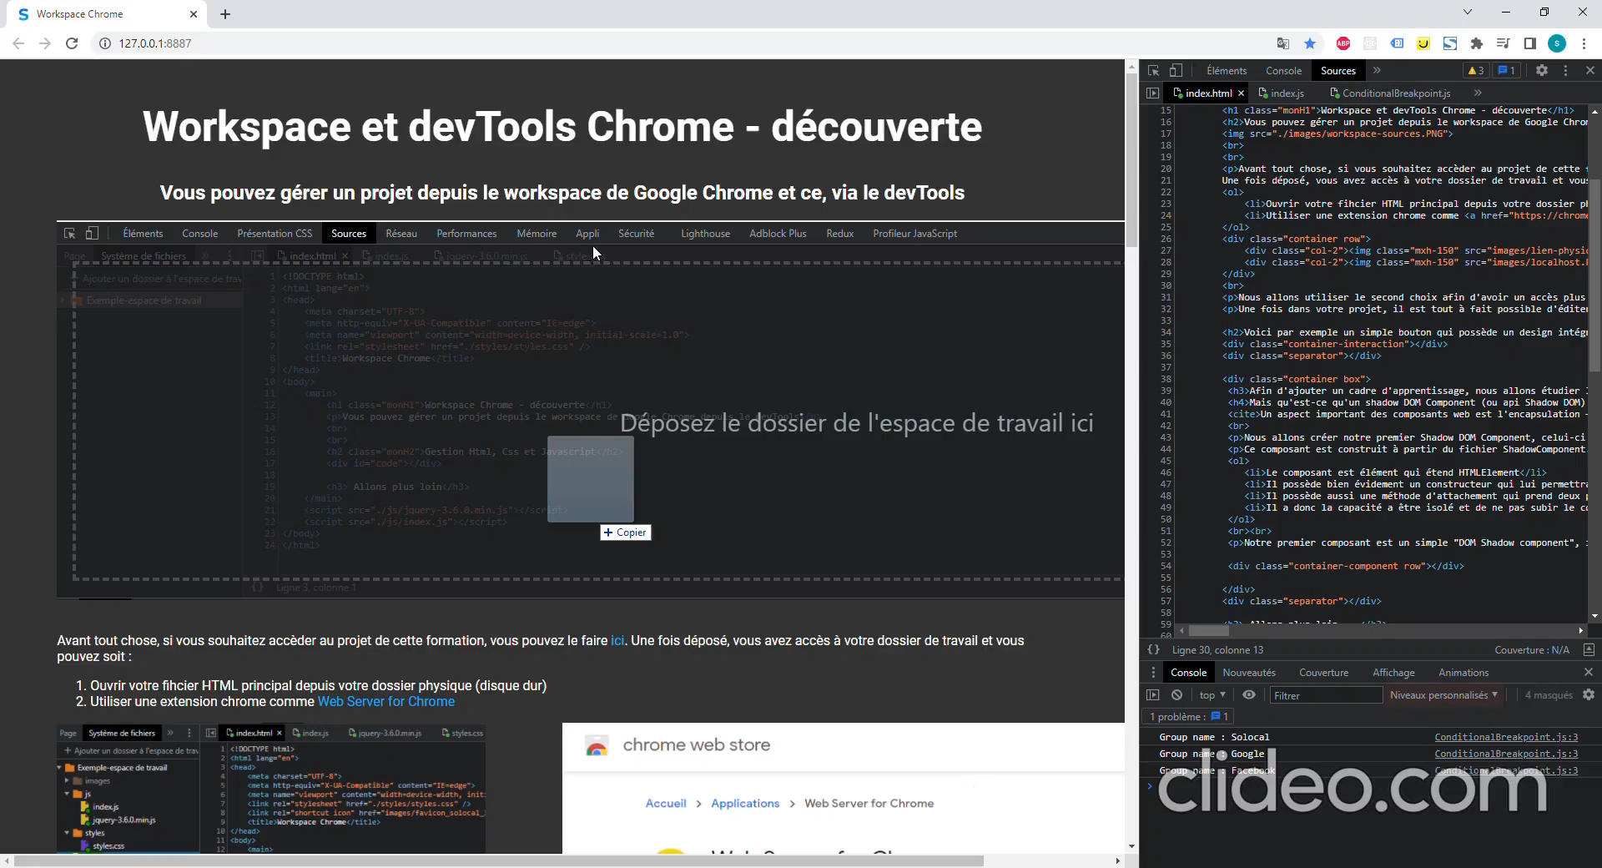

Slide 14
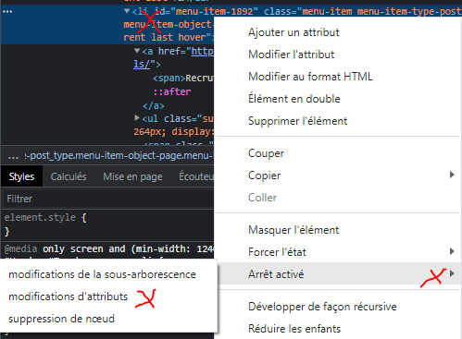
Quelques tips :
Point d'arrêt (attribut) :
Si vous souhaitez figer l’état d’un nœud du DOM en fonction d’un attribut, sachez que là encore le DevTools nous permet d’appliquer un break point, cette fois-ci, il nous suffira de sélectionner votre élément. Dans notre exemple, nous souhaitons bloquer notre <li> rattaché au menu afin qu’il reste figé à l’état de hover. Concrètement, notre « menu-item » devra comporter la classe « hover » et rendre visible son « sub-menu ».
Le débogueur vas donc écouter tout changement d’attribut est figé la scène si changement il y a.
Une fois le point d’arrêt activé, si vous survolez le <li> écouté, le DOM restera figé une première fois (avant état de hover), faites un « resume » avec F8 et survolez à nouveau le <li>. Comme vous pouvez le voir l’état hover est désormais visible, il est maintenant possible de travailler sur cet état qui est une capture réelle de votre menu à l’état de hover (géré pourtant en JavaScript>
Au clic droit sur le « li » sélectionnez « arrêt activité », puis « modifications d’attributs »

Slide 15
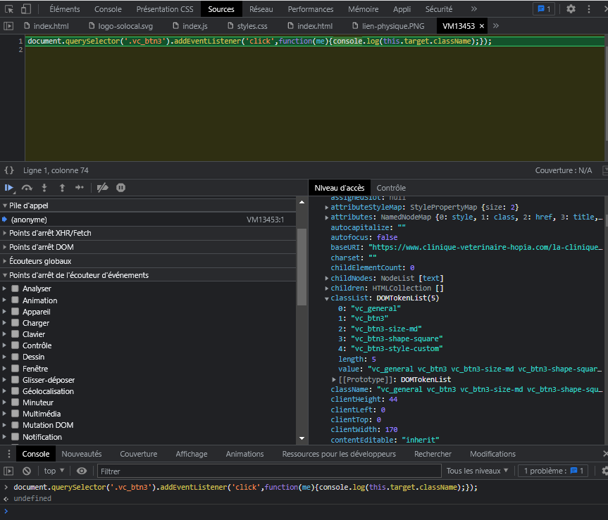
Quelques tips :
Point d'arrêt (event) :
Une autre possibilité de gérer ses point d’arrêt concerne l’écoute des événements. Le DevTools offre une option « Point d’arrêt de l ’écouteur d’événement ». Imaginons que vous souhaitez que votre bouton d'éclanche une action au clic, un simple console.log par exemple : $(‘.vc_btn3’).on(‘click’,function(){console.log(this.target.className);}); Dès lors que le point d’arrêt sera lié à l’événement « click », alors notre point d’arrêt sera déclenché. J’en profite donc pour partager avec vous une petite vidéo sur ce sujet dans la prochaine slide.

Slide 16
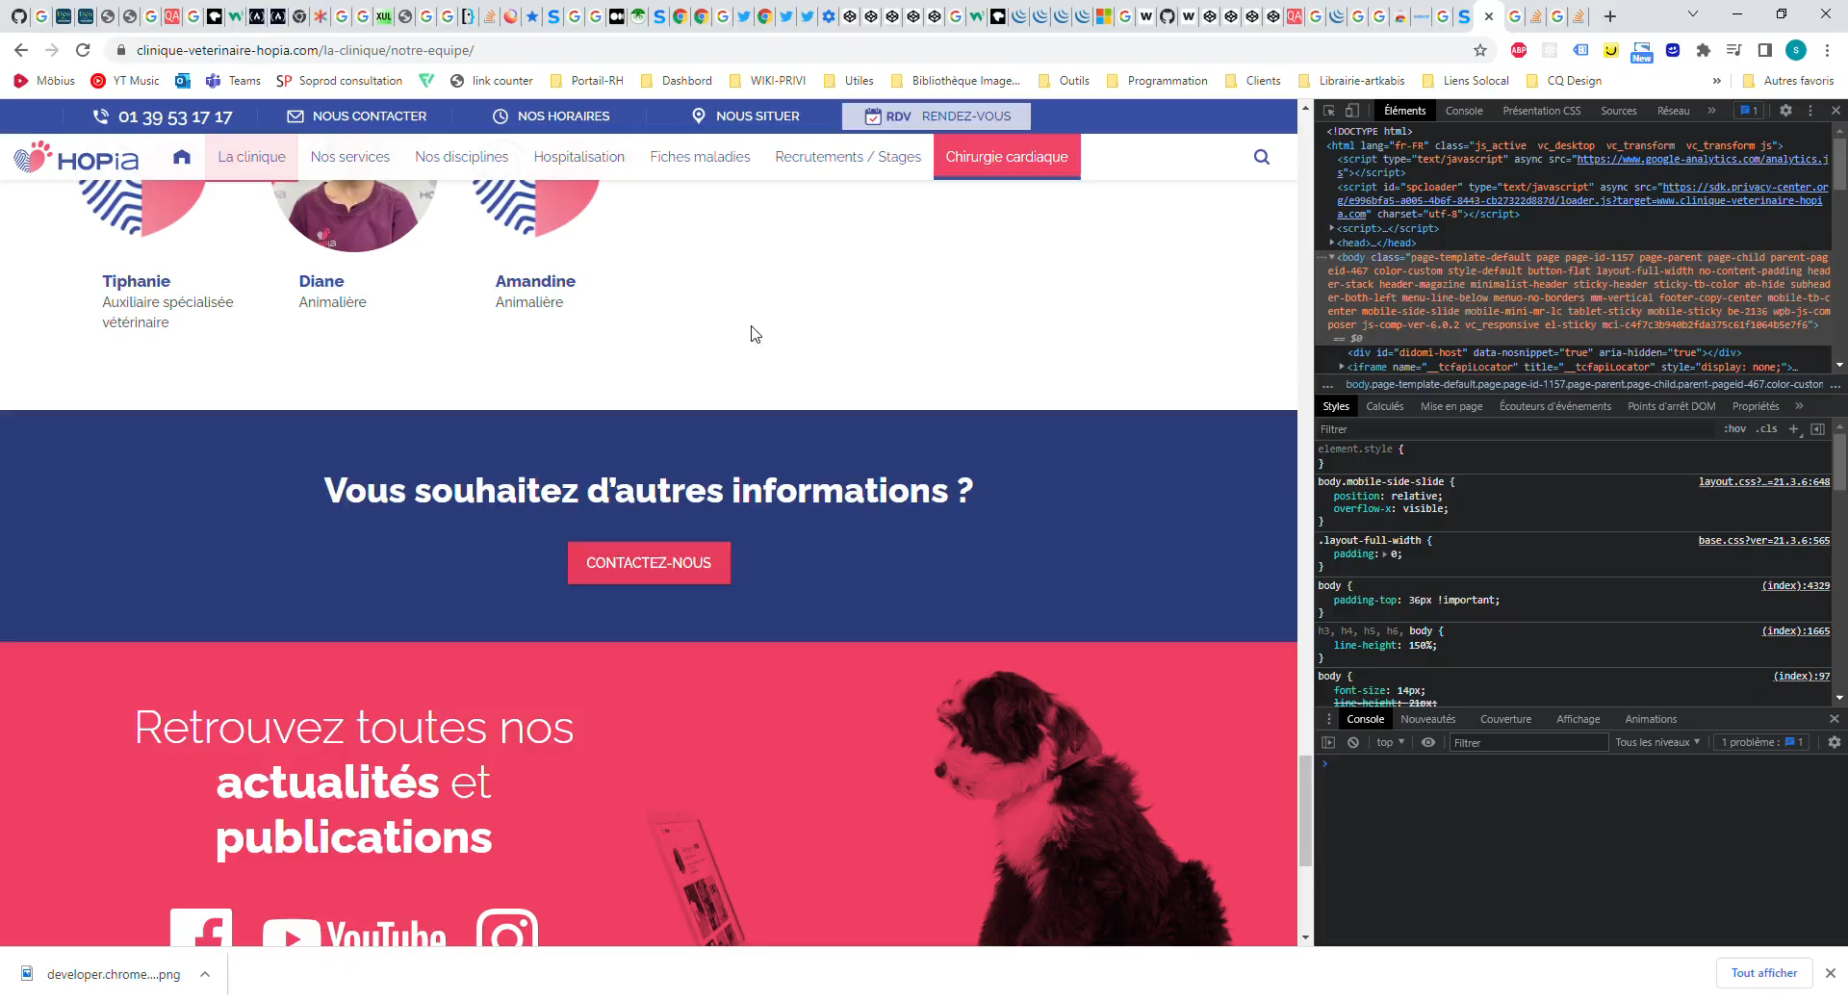

Slide 17
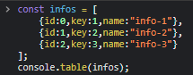
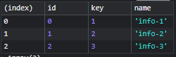
La console et les retours personnalisés
Lorsque vous travaillez sur un projet (en mode développement), sachez que vous pouvez utiliser plusieurs niveau de notification, du simple "console.log", au "console.info()", en passant par "console.warn()" et enfin dans le cas d'une condition qui engendrerait des erreurs "console.error()".
Sachez qu'il est aussi possible de renvoyer des informations plus complexe, comme un retour json et de l'afficher sous forme de tableau via "console.table()".
Il est même possible de styliser vos retour en console avec du style CSS, ex :

Slide 18
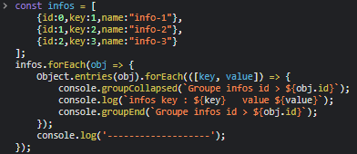
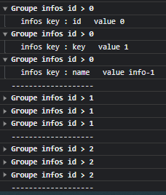
La console et les retours personnalisés
Sachez qu’il est permis de regrouper vos logs dans des groupes via console.groupCollapsed. Ceci vous permettra de bien compartimenter vos retours dans la console.

Slide 19
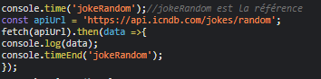
La console et les retours personnalisés
Déterminer le temps d'execution d'une requête via console.time et console.timeEnd()
Vous devez nommer votre timer ici jokeRandom, le calcule se fera entre time et timeEnd (en ms), voici un exemple d'utilisation :
Résultat :

Slide 20
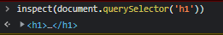
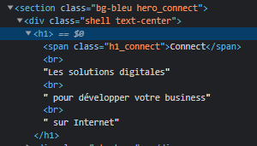
La console et l’inspécteur d’éléments
La console permet aussi d’effectuer une recherche dans le DOM et de cibler le nœud trouvé. Voici un exemple basique, ici nous allons pointé vers le <h1> de la page via la commande « inspect ».
Résultat après cette commande (déplacement vers le nœud ciblé) :
Résultat au retour dans la console :
L’élément du DOM trouvé est renvoyé en console et isolé, ceci peut-être bien utile si vous ne souhaitez pas être pollué par le DOM extérieur du nœud recherché.

Slide 21
03
Les dessous cachés du DevTools
Cet outil cache de nombreuse fonctionnalités, je ne pourrais bien évidemment pas vous les montrer tous, mais nous allons passer en revu celles qui pouront surement vous aider au quotidien.

Slide 22
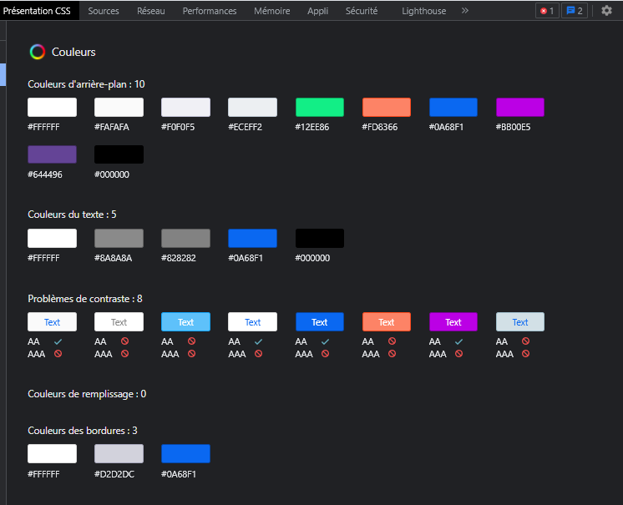
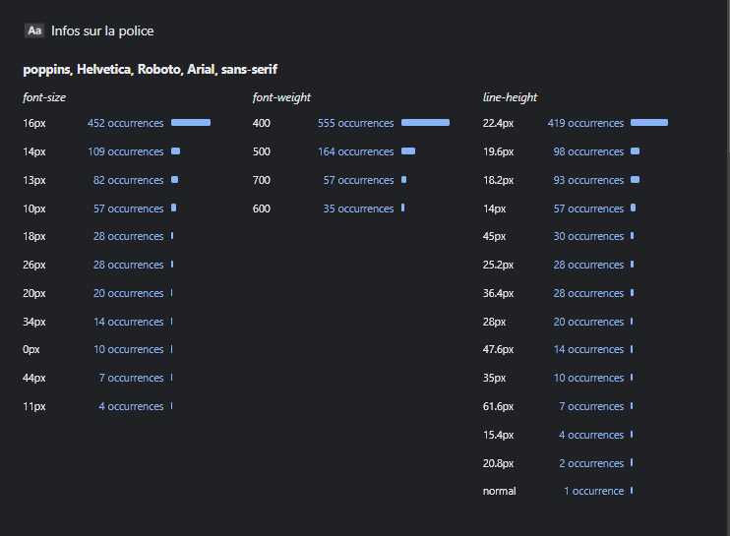
CSS Overview
Sachez qu’il est possible de récupérer une grande quantité d’éléments liés au CSS d’une page. L’outil « CSS Overview» permet par exemple d’afficher la grille des couleurs, des fonts, des média query utilisés. Attention si ce n’est pas fait, vous devez l’activer dans les préférences de Test en cochant CSS Overview ( F12 > F1 et cocher CSS Overview)

Slide 23
CSS Overview
Sachez qu’il est possible de récupérer une grande quantité d’éléments liés au CSS d’une page. L’outil « CSS Overview» permet par exemple d’afficher la grille des couleurs, des fonts, des média query utilisés. Attention si ce n’est pas fait, vous devez l’activer dans les préférences de Test en cochant CSS Overview ( F12 > F1 et cocher CSS Overview)

Slide 24
2nd Les mains dans le moteur JS
Fonction
Comprendre ce qu’est une fonction
Les événements
La partie centrale de JavaScript se situe principalement à ce niveau, nous allons donc analyser de plus près ce concept
Boucle
Conditions
Comprendre les différentes boucles et les utiliser
Comprendre ce concept et l’appliquer

Slide 25

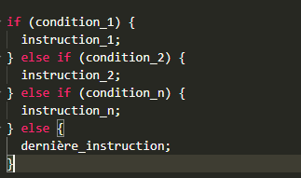
Déclaration d’une instruction
L’intruction if…else :
Cas d’utilisation : lorsqu'on souhaite exécuter une instruction si une condition logique est vérifiée (true/vraie). La clause else est optionnelle et permet de préciser les instructions à exécuter si la condition logique n'est pas vérifiée (l'assertion est fausse). Voici un exemple qui illustre l'utilisation de l'instruction if :

Slide 26
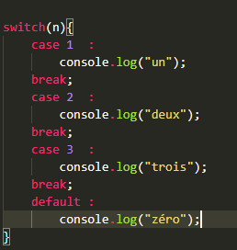
Déclaration d’une instruction
L’instruction switch
L'instruction switch permet à un programme d'évaluer une expression et d'effectuer des instructions en fonction des différents cas de figures correspondants aux différentes valeurs. Si un cas correspond au résultat de l'évaluation, le programme exécute l'instruction associée.
On pourrait traduire ceci littéralement par :
Si la condition 1 est remplis, l’instruction 1 est jouée, sinon si condition 2 est bien remplis, l’instruction 2 est jouée, sinon la dernière instruction sera jouée.
Voici un exemple concret d’utilisation de switch

Slide 27
Les fonctions
Qu’est-ce qu’une fonction :
Les fonctions sont des objets de première classe, ce qui leurs permets d’être manipulées, échangées et d’avoir des propriétés et des méthodes comme tout autre objet JavaScript.
Elles sont très utiles pour déclancher des opérations au sein d’un programme et ce, à plusieur reprises.
Il est possible de passer des valeurs à une fonction, mais aussi de lui en faire retourner (via return)

Slide 28
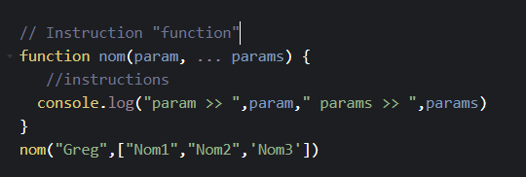
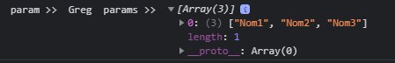
Déclaration de fonction
Fonction standardisé :
Voici comment est structuré une fonction standard.
On utilise l’instruction “funtion”
On lui assigne un nom, ici “nom”
On peut lui passer des paramètres, ici un paramètre unique, puis la possibilité de passer de multiples paramètres via “…”.
On ajoute l’instruction qui sera jouée lors de l’appel de cette fonction
L’appel de la fonction se fera via “nom” suivit de parenthèses “()”, le passage de paramètres se fera à l’intérieure de celles-ci comme on peut le voir dans l’exemple situé à gauche.

Slide 29
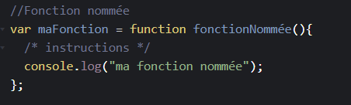
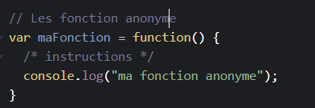
Déclaration de fonction
Fonction nommée :
Fonction anonyme :
Il est possible d’attribué ou non un nom à une fonction, mais il faut savoir qu’il sera plus intéressant d’utiliser le nommage à des fins de déboguage, en effet si votre fonction renvoie une erreu, il sera bien plus facile de retrouver celle-ci avec son nom.
Lorsqu’une fonction est contenu dans une variable “maFonction”, celle-ci seront considérée comme expression de fonction.

Slide 30
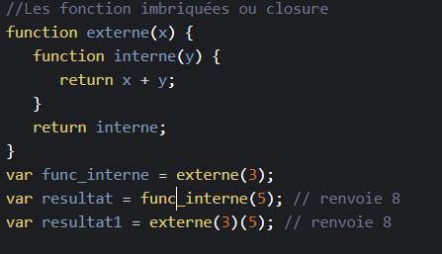
Déclaration de fonction
Fonction imbriqué avec closure :
Une fonction imbriqué est privée. On nomme ceci une « closure » puisque cette fonction interne fermera la fonction externe. Celle-ci peut accéder utiliser les arguments et les variable de sa fonction parente, mais l’inverse n’est pas vraie : la fonction externe ne peut accéder à ces éléments depuis la fonction interne, c’est pour cette raison qu’on la définit comme « privée »

Slide 31
Déclaration de fonction
Fonction flêché :
Elle est souvent utilisée pour réduire la syntaxe d'une fonction standardisé et n'a pas pour but d'être réutilisée. Elle ne possède par de scope this, target, etc.
Dans cet exemple, nous renvoyons le nombre de charactère des chaines présente dans le tableau « frameworks ».
Décryptons ceci :
Nous utilisons la fonction map qui aura framework en paramètre, celui-ci représente ces chaînes après chaque itération et nous renvois le length de chacune

Slide 32
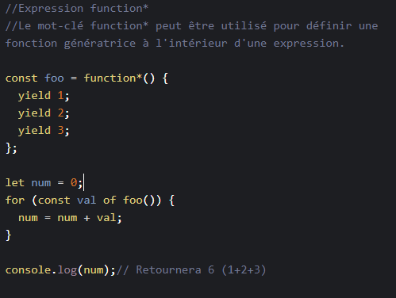
Déclaration de fonction
Fonction génératrice :
Ce type de fonction permet de retourner plusieurs valeurs à l’inverse des fonction classique. Pour se faire, sa déclaration est suivit de « * » et de l’utilisation du mot clé yield qui retournera sa valeur associée.
L’Object Generator nous permets d’utiliser trois méthodes :
next() renvoie la valeur générée via yield
return() renvoie une valeur et clôture la génération du générateur
throw() permet de lever une exception lors d’un renvoi d’erreur
Dans notre exemple foo possède trois valeur de renvoie : 1, 2 et 3. Lorsque nous associons la constante « val » à la fonction « foo » depuis la boucle for, nous déclenchons ces actions : num=0 + 1 >> num= 1+2 >> num = 3 + 3, la valeur de droite représente les yield définit dans foo().

Slide 33
Les boucles
Qu’est-ce qu’une boucle :
Les boucles offres la possibilité de réitérer des actions simplement et éfficacement.
En fonction de vos besoins, il est possible de choisir le type de boucle qui sera pour vous le plus adapté, sachez qu’il en existe 9 en JavaScript (Vanilla), nous allons y ajouter la boucle $.each liée à jQuery.
Pour des raisons évidente de temps, nous verrons celles qui sont les plus utilisées et qui ne poseront pas de problème de boucle infinie. Voici tout de même la liste de ces neuf boucles :
Instruction for , instruction forEach instruction do...while, instruction while, instruction label, instruction break, instruction continue, instruction for...in, instruction for...of

Slide 34
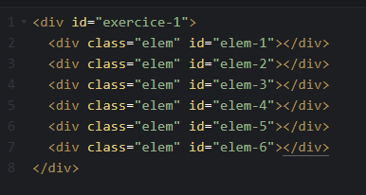
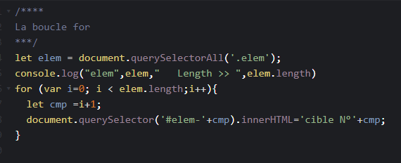
Déclaration d’une boucle
L’instrction for :
Cette boucle va répéter des instructions tant que la condition liée n’est pas remplis. Dans cet exemple nous récupérons l’ensemble des div ayant la classe « elem », notre boucle génère une variable i qui vaudra de 0 à elem.length soit le nombre de div « elem » -1 (puisque la première itération débute à 0), d’où la création de la let cmp qui possède un i+1 et nous permettra ensuite de cibler les id elem-1, … elem-5.
Notre boucle va donc comporter 5 itération, la première va cibler #elem-1 et ajouter lui ajouter le texte ‘Cible N° 1’, lors des autres itérations, la variable cmp sera implémenté a fin de cibler l’ensemble de nos éléments

Slide 35
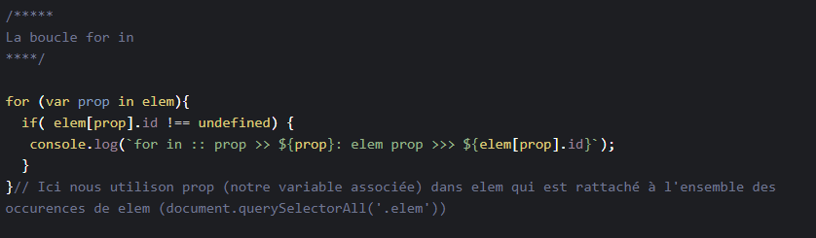
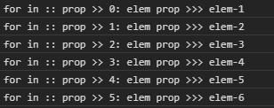
Déclaration d’une boucle
L’instrction for in :
L'instruction for...in permet de générer des itérations sur les propriétés énumérables d'un objet (Array, Map, String, args, …). Pour chaque propriété obtenue, on exécute une instruction (ou plusieurs grâce à un bloc d'instructions).
Logs en console associés :

Slide 36
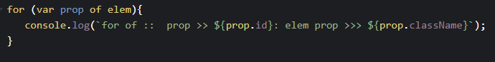
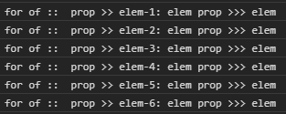
Déclaration d’une boucle
L’instrction for of :
L'instruction for...of permet de générer des itérations sur les propriétés énumérables d'un objet (Array, Map, String, args, …). Pour chaque propriété obtenue, on exécute une instruction (ou plusieurs grâce à un bloc d'instructions).
Cette instruction est utile lorsque que vous souhaitez parcourir des tableaux dans un ordre bien défini.
Logs en console associés :

Slide 37
Faisons un petit point
Même si ces deux instructions sembles similaires, elle possède des différences bien marquées, regardons ceci de plus prêt :
for..in liste les keys alors que que for..of liste les valeurs.
for..in et for..of n’itèrent pas sur les mêmes éléments. En effet, for..in boucle sur l’ensemble des propriétés énumérables alors que for..of parcourt l’ensemble des données contenues dans l’objet itérable.

Slide 38
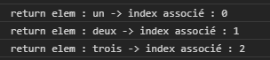
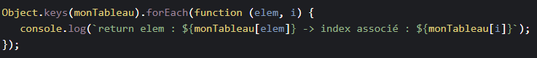
Déclaration d’une boucle
La méthode forEach :
L'instruction for...in permet de générer des itérations sur les propriétés énumérables d'un objet (Array, Map, String, args, …). Pour chaque propriété obtenue, on exécute une instruction (ou plusieurs grâce à un bloc d'instructions).
Logs en console associés :

Slide 39
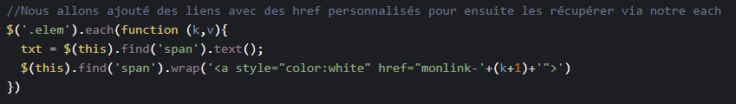
Déclaration d’une boucle
L’instrction $each :
Cette boucle rattaché à la librairie jQuery, permet deux choses :
La première: de boucler sur une liste d'Objet jQuery (DOM) et de les manipuler : $('ul li').each
La seconde : de générer une boucle sur des Object, Array, String, ... : $.each([ 1, 2, 3 ], function( index, value ) {console.log('index : ',index,' valeur : ',value);});

Slide 40
Les événements
Qu’est-ce qu’un événement :
Les événement sont des actions ou des occurances qui se produise à un instant “t” et se produisant dans un système qui a été programmé.
Sont but est de déclancher une modification (du DOM part exemple) en réponse au signal émis par cet événement. Les événements sont l’escence même des interaction que nous avons tous les jours avec notre mobile, tablette ou pc.
Il existe de nombreux événements, on pourrait par exemple nommer le “click”, le “mouseover”, le “scroll”,…
Chaque évenement possède sont propre gestionnaire / écouteur d’événement, ce dernier est généralement une instruction (une fonction JavaScript) qui est définit par le dévellopeur et qui sera exécuté une fois l’événement déclanché.

Slide 41
Les événements – cas pratique
Débutons par un exemple commun, le click :
Ouvrons un nous Codepen :
Commençons tout d’abord par ouvrir un nouveau projet dans Codepen Dans un premier temps nous allons créer l’élément du DOM qui nous permettra de déclencher un événement. Dans un second temps, nous allons rattacher la cible du DOM avec notre écouteur d’événement. Nous allons le faire avec Vanilla et ensuite jQuery.

